Slide 1



PROYECTO DE GRADO
UNAD
Software Centro Médico Ocaña
fase 5
Presentado por:
Marlon Montaguth Sepulvedajmontaguths@unadvirtual.edu.co
Jhair Eugenio Rojas jeugenior@unadvirtual.edu.co
Diego Zarasa Castillo dfzarasac@unadvirtual.edu.co

Slide 2
INTRODUCCIÓN
  La investigación científica es un proceso mediante el cual el investigador se plantea preguntas y obtiene conocimiento acerca de la realidad. Para llevar a cabo esta tarea es necesario utilizar un modelo general de acercamiento a la realidad (Método científico) y operarlo, y utilizando como herramienta a la metodología de investigación para obtener los datos sobre el objeto a estudiar. (Lerma, H. 2009).
  De acuerdo a nuestra problemática identificada, plantearemos una solución y para poder lograr que esa solución sea la correcta, vamos al enfoque cuantitativo, ya que los números nos darán la confiabilidad y validez en los resultados, su diagnóstico, si hacemos bien el proceso de la observación, estudiar a la población y de ella sacar un a muestra, aplicando los instrumentos metodológicos, ese diagnóstico debe estar encaminado a que la solución de la problemática identificada, sea la solución que yo necesito.

Slide 3
Planteamiento del Problema
En el área de sanidad del EPMSC (Establecimiento Penitenciario de Mediana Seguridad y Carcelario) de Ocaña, se presentan demoras en la atención médica oportuna a los PPL (Personal Privado de la Libertad) debido a la desorganización en el archivo físico de las historias clínicas al momento de ser atendidos por el galeno de turno; además muchas veces se extravía estos documentos, en ocasiones se pierde o cualquier persona puede tener acceso a ellas.
¿Cómo minimizar los riesgos para proteger la confidencialidad de los documentos médicos de los pacientes en el centro de reclusión?
Que gran problema presenta el área de sanidad, pues son constantes las quejas que los afectados han interpuesto ante las entidades públicas de control como es la Procuraduría General de la Nación para velar y salvaguardar sus derechos humanos contra las irregularidades que presenta esta entidad carcelaria. Son en promedio entre 5 y 6 denuncias mensuales que atiende el ente de control por este motivo, porque sus familiares manifiestan que algunos privados de la libertad se han visto deteriorada su salud por la falta de atención médica oportuna.

Slide 4

Objetivo General
  Diseñar un software para el manejo y almacenamiento de las historias clínicas del personal privado de la libertad en el establecimiento penitenciario de mediana seguridad y carcelario de Ocaña, Norte de Santander que permita de forma oportuna y eficaz el control de la información.

Slide 5
Objetivos Especificos.
  Establecer claramente los requerimientos que necesita el usuario para el proyecto.
  Diseñar el aplicativo o prototipo funcional modelado entidad – relación.
  Diseñar y desarrollar una plataforma digital de historias clínicas electrónicas que permita recopilar información médica detallada y precisa de cada paciente en Colombia.
  Desarrollar (o codificamos) el aplicativo o prototipo funcional (interfaz).
  Verificar el funcionamiento del sistema o prototipo funcional
  Implementación del prototipo funcional en el lugar dispuesto por la organización.

Slide 6
Metodología
Metodología Investigación
El presente estudio tiene como objetivo general explorar en el ámbito penitenciario la relación médico laboral frente al servicio prestado al personal privado de la libertad, en el área de sanidad del centro penitenciario y carcelario de Ocaña. Norte de Santander, que contextualice el clima organizacional y lo vincule con la cultura organizacional.
El estudio se llevará a cabo con una muestra heterogénea, es decir el 100% del personal del área de sanidad que son 10 funcionarios que laboran allí principalmente sobre el objeto de la investigación y una muestra del personal privado de la libertad de 45 individuos comprendidos entre diferentes niveles educativos y edades, se les realizará una encuesta de satisfacción que en nuestro proyecto vienen siendo los usuarios del sistema que hacen parte de proyecto para verificación, pero no hace parte de la estructura de lo que estamos haciendo en el análisis.

Slide 7
Metodología
Metodología del desarrollo
Para el desarrollo de un software destinado al manejo y almacenamiento de las historias clínicas del personal privado de la libertad, es crucial en engranaje de los distintos actores del proyecto, es así como los analistas, desarrolladores y equipo de pruebas se reúnen para poner en marcha este conjunto de procesos, seleccionamos esta metodología para que garantice la seguridad, confidencialidad y precisión de los datos médicos de los individuos. Dada la sensibilidad de la información y la necesidad de cumplir con regulaciones y estándares éticos, como la protección de las historias clínicas, es el registro obligatorio de las condiciones de salud del paciente y contiene los datos de los mismos de acuerdo con la Ley 23 de 1981, por la cual se dictan normas en materia de ética médica y de acuerdo con el artículo 34 “La historia clínica es el registro obligatorio de las condiciones de salud del paciente.

Slide 8
Análisis de Requerimientos
Tiene relación directa con el instrumento metodológico utilizado, cuando se aplica el instrumento a la muestra, se recomienda tabular y graficar sus datos cuantitativos en un formulario suministrado en línea por Google Docs., que generará unas gráficas, son importantes que se tengan por porcentajes y se aconseja que a cada pregunta se le debe hacer un análisis, entonces de esta manera se evidencia que queremos especificar el porcentaje de cada pregunta, en otras palabras, el análisis se realiza pregunta por pregunta y, cuando se haga el análisis de las 10 preguntas, ahí si se da el diagnóstico y, si yo hice las cosas correctamente, tuve una detallada observación, fabrique las preguntas acertadas, entonces el diagnóstico debe estar dirigido a que la solución que se está planteando es la óptima para el mejoramiento del área de sanidad en el establecimiento penitenciario de mediana seguridad y carcelario del municipio de Ocaña, Norte de Santander .

Slide 9
Muestra y Población del Proyecto
Nuestra población para la cual le vamos a hacer la metodología investigativa cuantitativa es al personal que labora en el área de sanidad y área administrativa que en su totalidad que consta de 01 médico general, 01 enfermero jefe, 02 enfermeras, 01 enfermera auxiliar, 02 odontólogos, 01 auxiliar de odontología, el director del centro penitenciario como representante legal de la institución y el funcionario jefe del cuerpo de custodia y vigilancia, que es el encargado de velar por la seguridad del establecimiento carcelario.
La muestra se hace con el 100% de la población en el área de sanidad y 02 funcionarios del área administrativa.

Slide 10
Instrumento de Medición y Recolección de los datos
La investigación cuantitativa destaca las pruebas estadísticas por su utilidad en el análisis de datos. Para realizar una buena investigación se requiere plantear de forma correcta el problema, con lo cual tenemos el 50% y tambien con un rigor metodológico, es decir incluir todos los pasos de un proceso.
Una vez seleccionado el diseño de la investigación y la muestra adecuada con nuestro problema de estudio, la siguiente etapa consiste en la recolección de los datos pertinentes sobre los atributos, conceptos o variables de las unidades de muestreo.

Slide 11
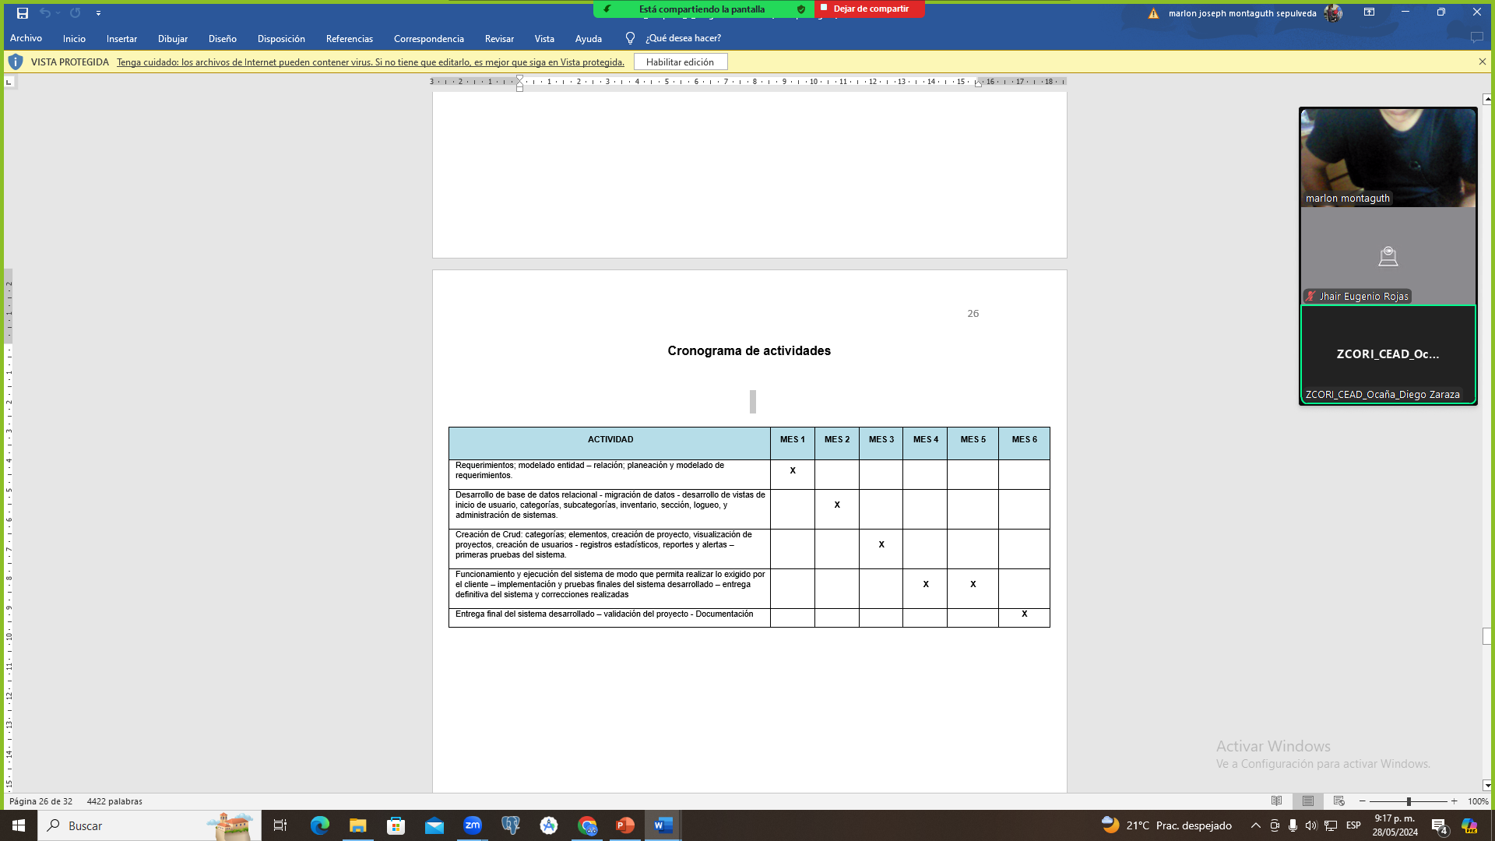
Cronograma de actividades

Slide 12
CONCLUSIONES
PROYECTO DE GRADO
UNAD
Se lograron identificar las etapas de producción de las fases del proyecto Centro medico Ocaña, el cual va dirigido a la atencion hospitalaria mediante un sistema de información, se logro argumentar la solución informática con un nivel de maduración tecnológica TRL5, mediante un documento maestro, la elaboración de un artículo de investigación, donde plasmamos los aspectos mas importantes del proyecto y directices a seguir teniendo en cuenta el formato de IEEE, el cual organiza de forma adecuada el desarrollo de la actividad en sus diferentes fases.

Slide 13
Bibliografía
PROYECTO DE GRADO
UNAD
Álvarez V. (et. al.) (2021). Análisis y Diseño Práctico en una Base de Datos Relacionales MySQL. Congreso internacional de Investigación Académica Journals. https://search-ebscohost-com.bibliotecavirtual.unad.edu.co/login.aspx?direct=true&db=fap&AN=161301559&lang=es&site=eds-live&scope=site
Capacho J. y Nieto W. (2017). Diseño de base de datos. Universidad del Norte. https://search-ebscohost-com.bibliotecavirtual.unad.edu.co/login.aspx?direct=true&db=e000xww&AN=1690049&lang=es&site=eds-live&scope=site
Flórez F., Sanhueza V., Valdés H. y Reyes L. (2022). Metodologías ágiles: un análisis de los desafíos organizacionales para su implementación. Revista científica, 43(1) 38-49. https://doi-org.bibliotecavirtual.unad.edu.co/10.14483/23448350.18332
Díaz S., Vázquez T. y Ruiz M. (2021). Sistema de gestión documental para la Maestría en Gestión de Información de la UH. Revista Cubana de Ciencias Informáticas, 15(4), 29-44.

Slide 14
Gracias
link video Youtube:
https://youtu.be/H4xDBY_v63E

